Slide 1
Субкультура: скінхеди

Slide 2
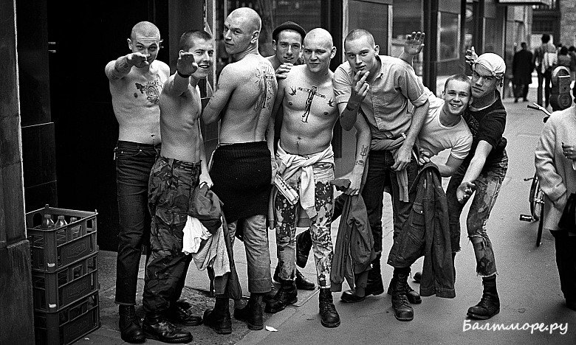
Хто такі скінхеди?
Сорочка в клітинку, підвернені джинси, підтяжки, гордість за приналежність до робітничого класу, любов до музичних напрямів регі та ска, аполітичність. І на противагу їм — високі військові чоботи, шкіряні куртки, хард/«white power» рок, агресивність, расизм і нацизм. Що може об'єднувати людей, які є носіями першої і другої групи характеристик? І ті, й інші є представниками субкультури скінхедів.
Ба, навіть більше: люди, які підпадають під другу категорію, насправді є бонхедами. Чому існують такі розбіжності між суспільними уявленнями та реальними назвами субкультур та як миролюбиві молодики еволюціонували у неонацистів?

Slide 3
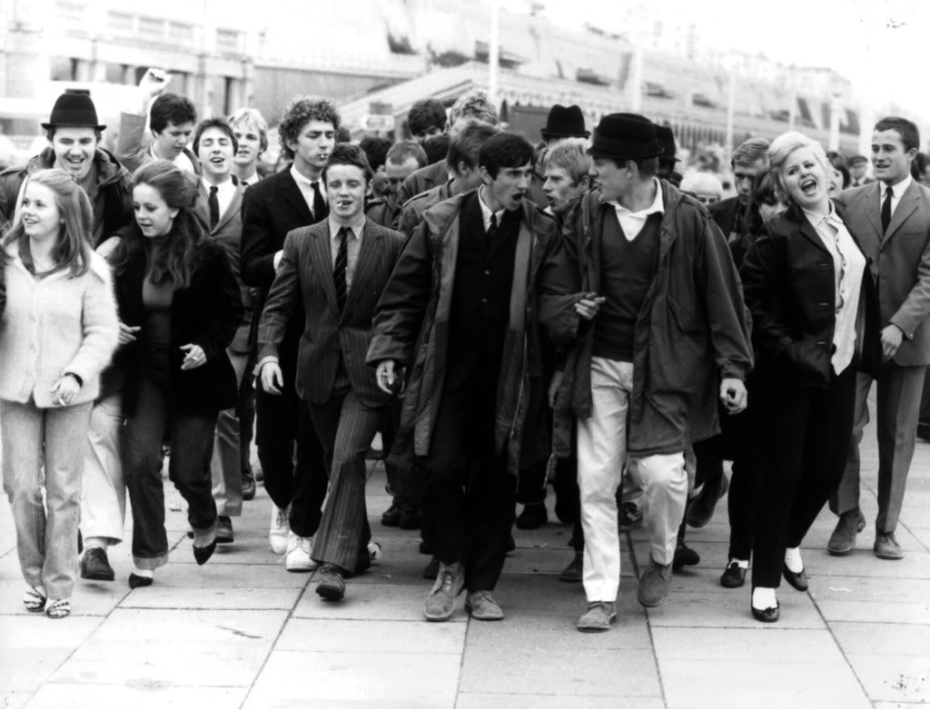
Біля витоків субкультури
Британія, 60-ті роки. Країна сягнула неабиякого економічного розвитку. Молодь ставала фінансово незалежною від батьків: тепер вони могли витрачати купу грошей на одяг, книги, музику. Так виникає субкультура модів (англ. Mods від Modernism, Modism) - молодиків, вдягнених у дорогі італійські костюми, спраглих до новинок у всьому: музиці, кіно, літературі, при цьому надзвичайно акуратних і стриманих.

Slide 4
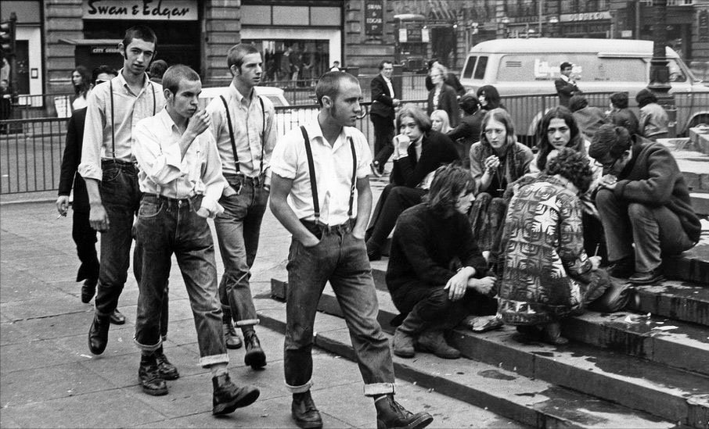
Скінхеди (англ. Skinheads - бритоголові, від skin — шкіра и head — голова) також були приналежними до робітничого стану і, що важливо, пишалися цим. Тому зневажали буржуазне суспільство. Гордість за своє походження виражалася як у зовнішньому вигляді, так і у світогляді. Скінхеди вдягали підтяжки, які приталювали сорочки (щоб одяг не заважав при роботі), високі чоботи із залізними носками (раптом на заводі на ногу впаде щось важке), підгорнуті джинси (знову ж таки для зручності при роботі)

Slide 5
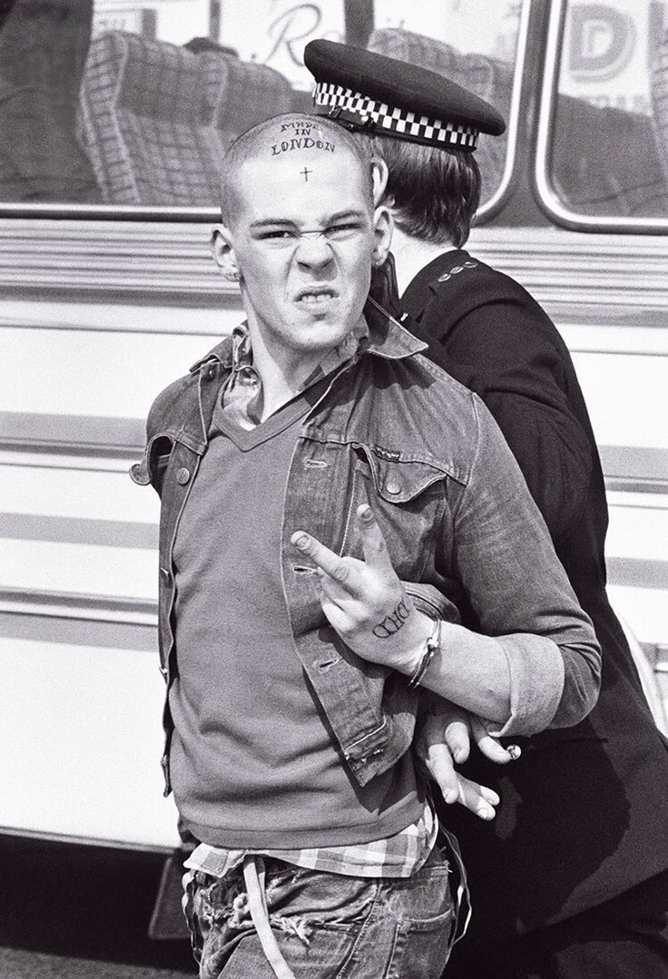
Стиль життя
Музика була невід'ємним атрибутом для скінхедів. На початковому етапі розвитку своєї субкультури скіни слухали ска, рокстеді і — ви не повірите — регі. Цікавий факт: у юному віці до лав скінхедів входив сам Боб Марлі: він носив високі військові чоботи, камуфляж і стригся «під нуль». (От вам і расова дискримінація серед скінхедів).
Так, скінхеди часто брали участь у сутичках, тому для зручності носили короткі зачіски, щоб у бійці їх не тягали за волосся.

Slide 6
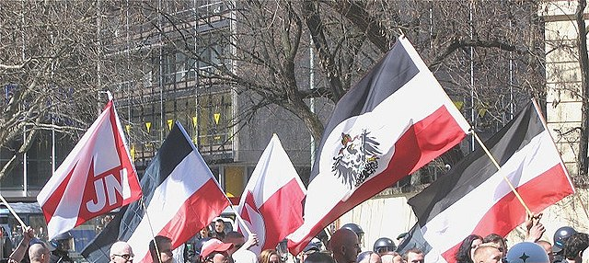
Скінхеди в Україні
В Україні розквіт руху скінхедів прийшовся на кінець 90-х — 2010-і роки. На початку та в середині 2000-х заголовки газет часто рясніли повідомленнями про побиття і вбивства осіб інших національностей, в яких звинувачували (справедливо) скінхедів. Таким чином, українські скінхеди перейняли у своїх «побратимів із заходу» расистські ідеї. Однак, один із членів київського угрупування, Вальдемар, розповідав у далекому 2009-му в інтерв'ю газеті «Сегодня», що основна ідея київських скінхедів — присікати поширення наркотиків.

Slide 7
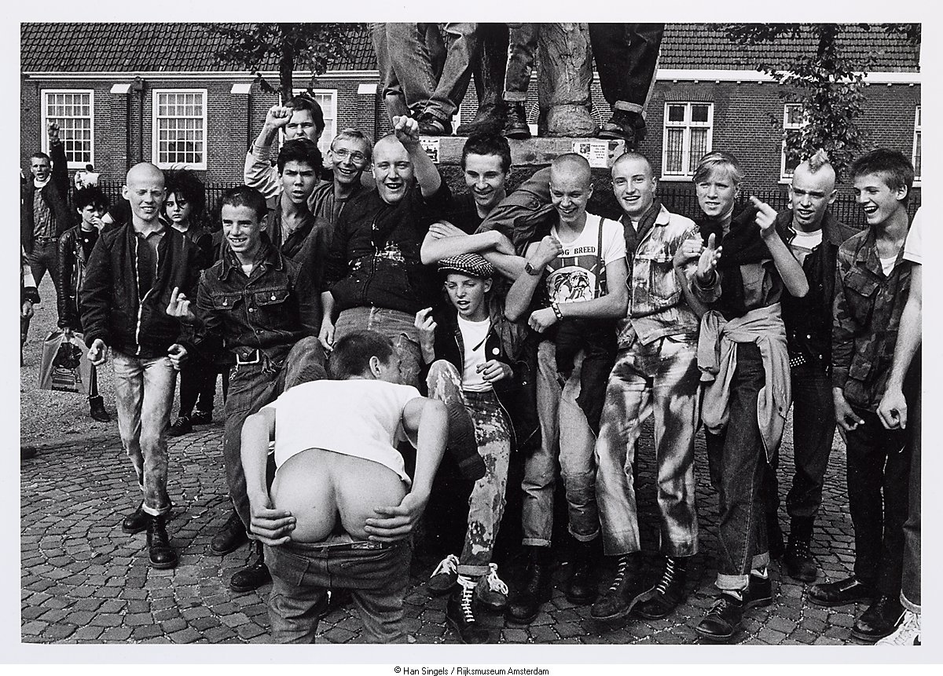
Зараз особливого ритуалу посвяти в скіни немає. Раніше новачкові треба було протриматися 3 хвилини проти трьох членів групи, які його метелять, але не сильно.
На сьогоднішній день кількість скінхедів стала настільки незначною, що говорити про діяльність цього руху в Україні не доводиться. Пов'язано це перш за все із тим, що найзапекліших скінів посадили до в'язниці за правопорушення. До того ж, сам рух НС-скінхедів втратив популярність у всьому світі.
Проте ідея, яку сповідували перші скінхеди, — повага до свого коріння — вже протягом 50-ти років не втрачає своєї популярності. Тому, хто знає, можливо скоро на нас чекає нова хвиля популярності цієї дикої, незрозумілої, але надзвичайно цікавої субкультури.

Slide 8

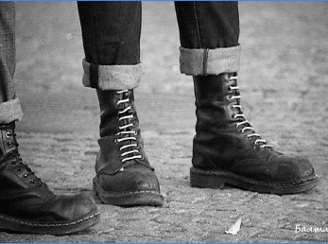
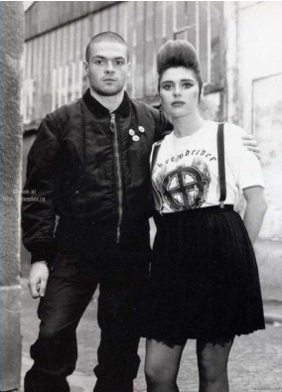
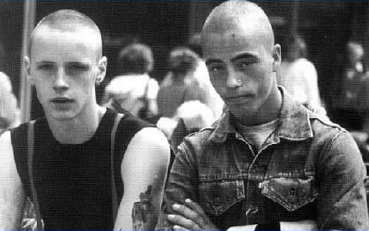
Зовнішній вигляд

